Slide 1
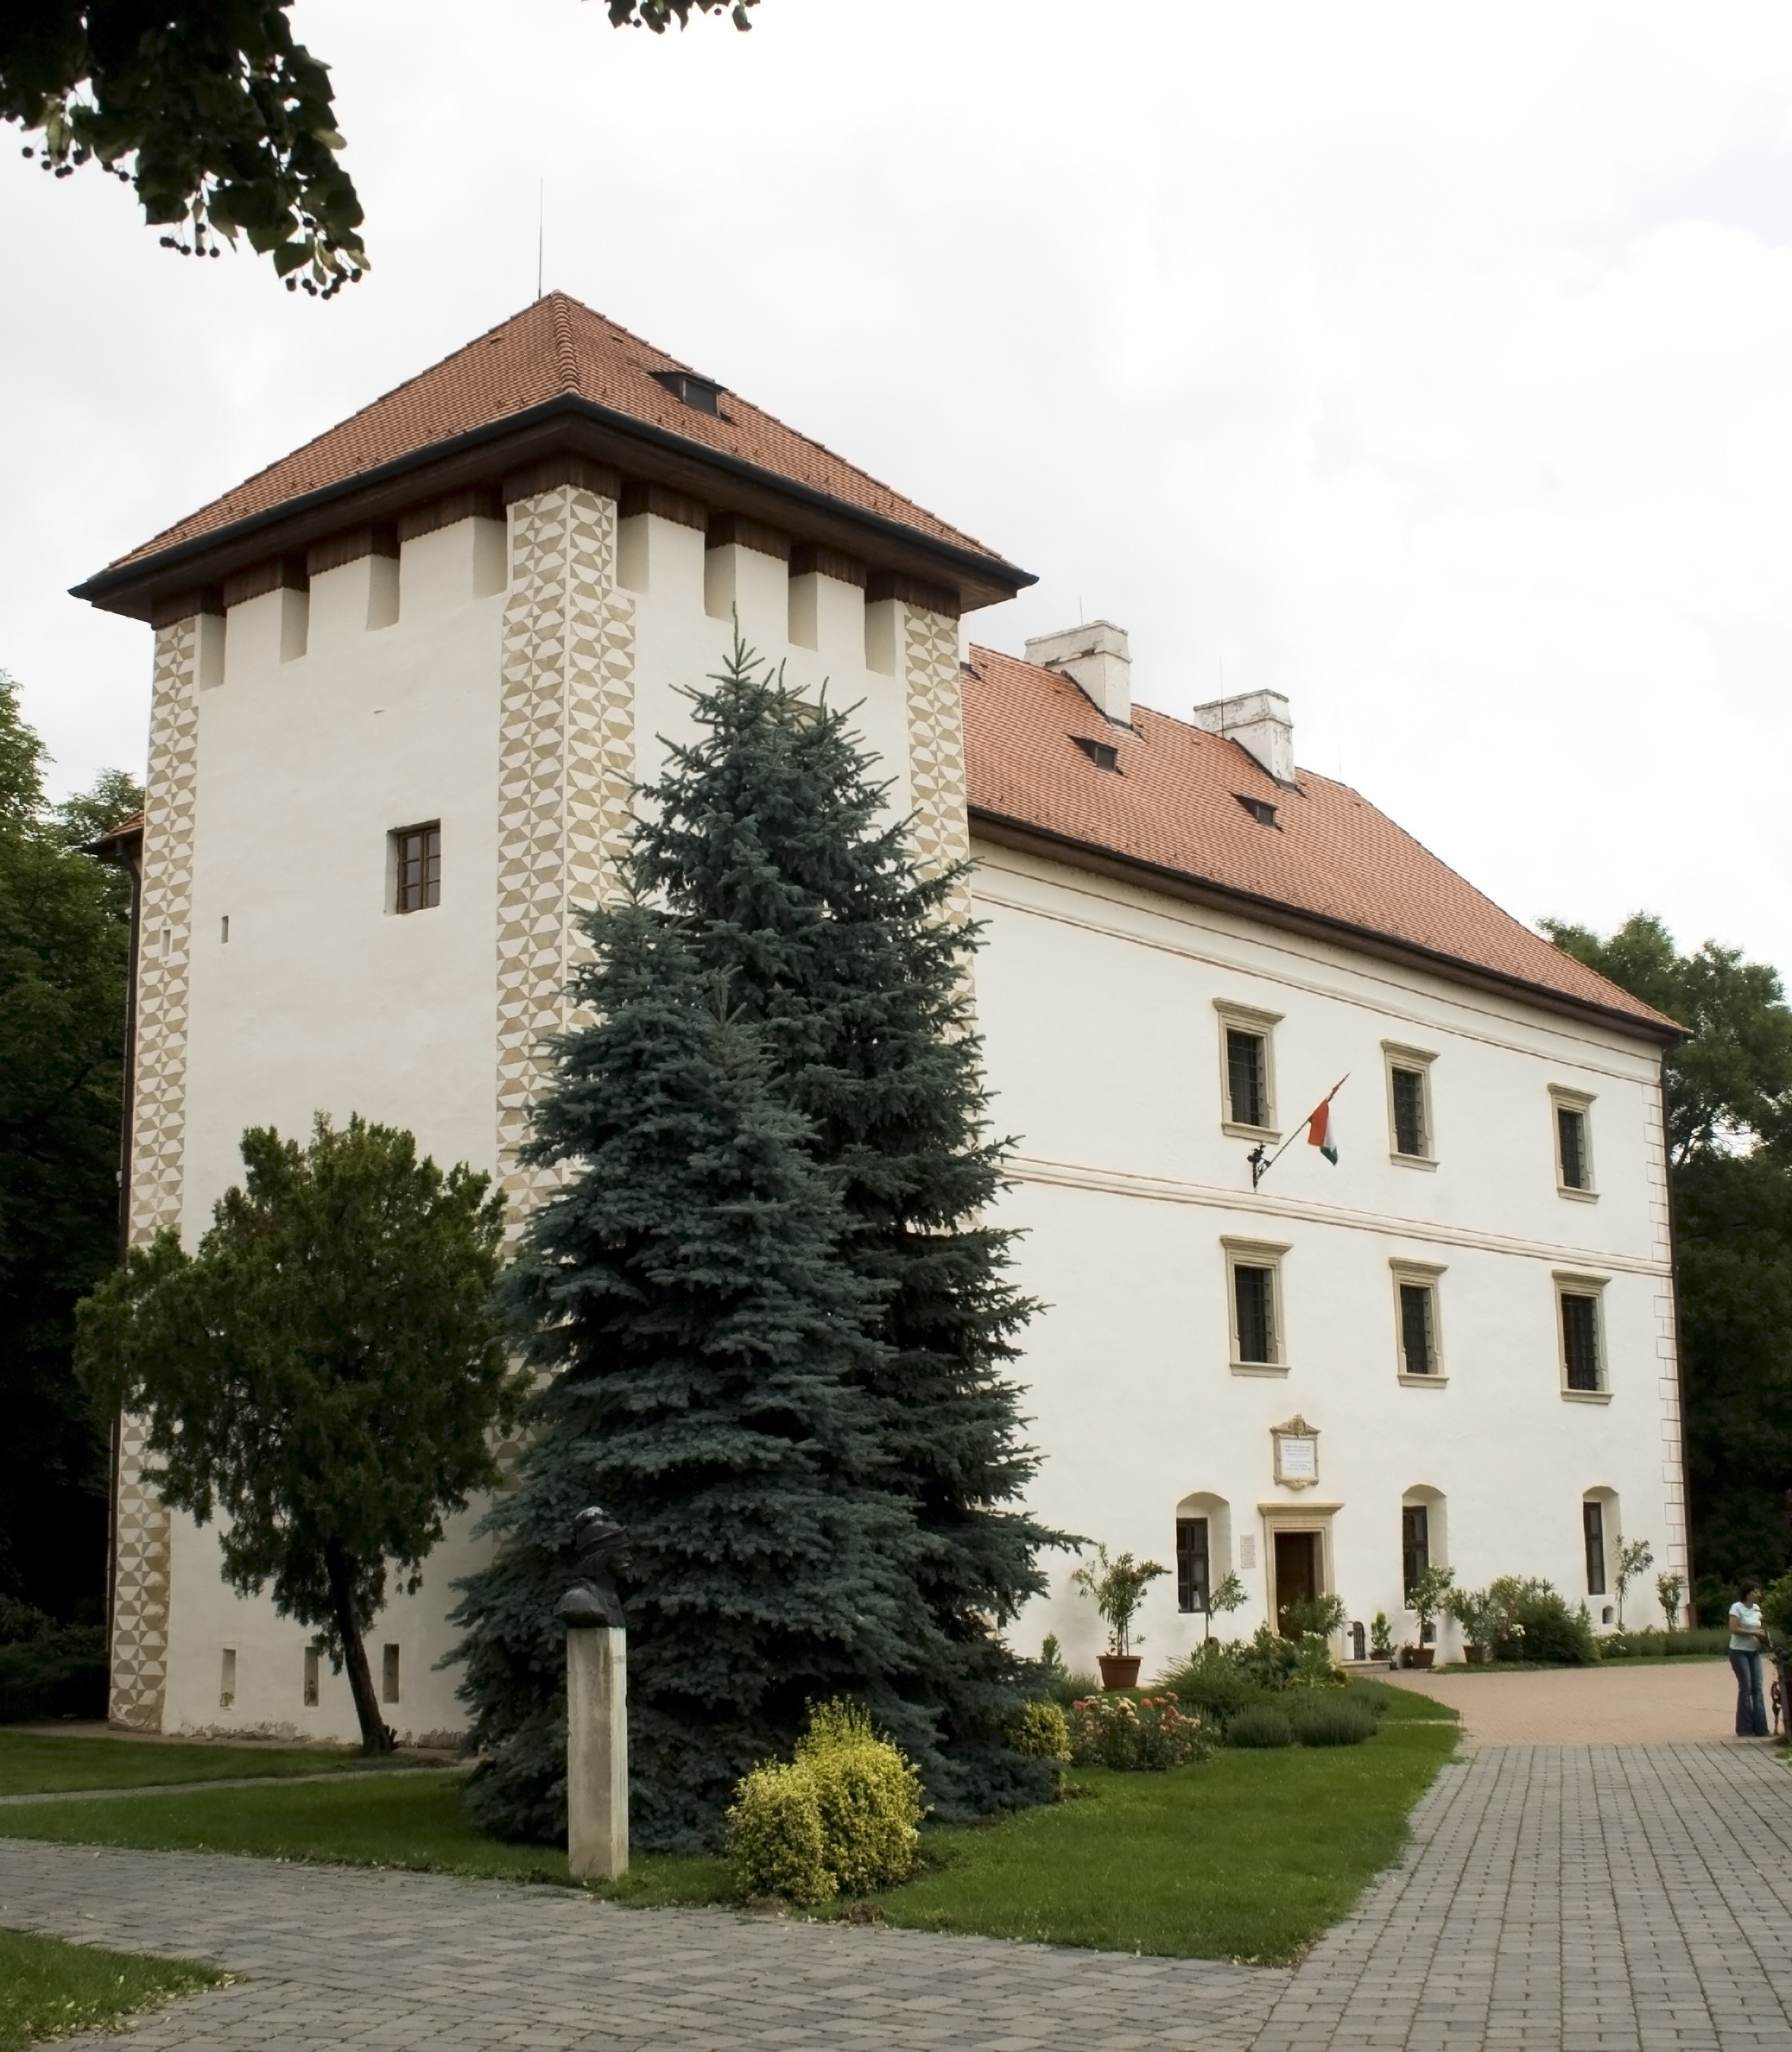
SZAKMAI EGYEZTETÉS –MUNKACSOPORT ÜLÉS
Vaja, 2016. január 27.
Vaja Város Integrált Településfejlesztési Stratégiájának
kidolgozása

Slide 2

TÉMÁK
Tervezési keretek, TOP
Városrészek és szegregátumok
SWOT
Célrendszer
Fejlesztési elképzelések, projektek

Slide 3
Tervezési keretek
Cél: a város 2014-2020-as időszakra vonatkozó fejlesztési stratégiai dokumentumának (ITS) elkészítése, amely alapját képezi a támogatási források igénybevételének
A szakmai munkát végzi: MEGAKOM Kft.
Jogszabályok, útmutatók:
  314/2012. (XI. 8.) Korm. rendelet a településfejlesztési koncepcióról, az integrált településfejlesztési stratégiáról és a településrendezési eszközökről, valamint egyes településrendezési sajátos jogintézményekről
  Útmutató a kis- és középvárosok számára az Integrált Településfejlesztési Stratégia 2014 – 2020 elkészítéséhez (Munkaanyag) (Belügyminisztérium, 2014. december 11.)
  Városfejlesztési Kézikönyv (Nemzeti Fejlesztési és Gazdasági Minisztérium, Területfejlesztésért és Építésügyért Felelős Szakállamtitkárság, második, javított kiadás, 2009. január 28.)

Slide 4

Tervezési folyamat
Megalapozó vizsgálat (helyzetfeltárás, helyzetelemzés, helyzetértékelés)
Integrált település-fejlesztési stratégia (ITS)
Település-fejlesztési koncepció
Partnerségi egyeztetés

Slide 5
A tervezési folyamat szereplői
Koordináció, döntéselőkészítés
Városi Koordinátor
Irányítás
Polgármester
Döntéshozatal
Képviselő-testület
Szakmai tervezés
MEGAKOM Kft.
Partnerségi egyeztetés
Jogszabály szerinti kötelező véleményezői kör
Szakmai egyeztetésbe, véleményezésbe bevont partnerek
Lakosság

Slide 6
A Terület- és Településfejlesztési Operatív Program (TOP) prioritásai és intézkedései
Szabolcs-Szatmár-Bereg megyei keret: 89,28 Mrd Ft
(1702/2014. (XII. 3.) Korm. Hat.)
1. Térségi gazdasági környezet fejlesztése a foglalkoztatás elősegítésére | 1.1 Helyi gazdasági infrastruktúra fejlesztése | 12,78 Mrd Ft
 | 1.1.1 Ipari Parkok, iparterületek fejlesztése | 5,11 Mrd Ft
 | 1.1.2 Inkubátorház | 1,28 Mrd Ft
 | 1.1.3 Helyi gazdaságfejlesztés | 6,39 Mrd Ft
 | 1.2. Társadalmi és környezeti szempontból fenntartható turizmusfejlesztés | 7,97 Mrd Ft
 | 1.3. A gazdaságfejlesztést és a munkaerő mobilitás ösztönzését szolgáló közlekedésfejlesztés | 5,71 Mrd Ft

Slide 7
A TOP prioritásai és intézkedései
2. Vállalkozásbarát, népességmegtartó településfejlesztés | 2.1. Gazdaságélénkítő és népességmegtartó településfejlesztés | 16,52 Mrd Ft
 | 2.1.1 Barnamezős területek rehabilitációja | 1,65 Mrd Ft
 | 2.1.2 Zöld város kialakítása | 6,61 Mrd Ft
 | 2.1.3 Települési környezetvédelmi infrastruktúra-fejlesztések | 8,26 Mrd Ft
3. Alacsony széndioxid kibocsátású gazdaságra való áttérés kiemelten a városi területeken | 3.1. Fenntartható települési közlekedésfejlesztés | 8,42 Mrd Ft
 | 3.2. Önkormányzatok energiahatékonyságának és a megújuló energia-felhasználás arányának növelése | 14,05 Mrd Ft
4. A helyi közösségi szolgáltatások fejlesztése és a társadalmi együttműködés erősítése | 4.1. Egészségügyi alapellátás infrastrukturális fejlesztése | 2,405 Mrd Ft
 | 4.2. A szociális alapszolgáltatások infrastruktúrájának bővítése, fejlesztése | 1,91 Mrd Ft
 | 4.3. Leromlott városi területek rehabilitációja | 2,59 Mrd Ft

Slide 8
A TOP prioritásai és intézkedései
5. Megyei és helyi emberi erőforrás fejlesztések, foglalkoztatás-ösztönzés és társadalmi együttműködés | 5.1. Foglalkoztatás-növelést célzó megyei és helyi foglalkoztatási együttműködések (paktumok) | 7,41 Mrd Ft
 | 5.2. A társadalmi együttműködés erősítését szolgáló helyi szintű komplex programok | 0,96 Mrd Ft
 | 5.3. Helyi közösségi programok megvalósítása | 1,65 Mrd Ft
7. Közösségi szinten irányított városi helyi fejlesztések (CLLD) | 7.1. Kulturális és közösségi terek infrastrukturális fejlesztése | CLLD
 | 7.2. A városi lakosság közösségi aktivitásának növelése a helyi közösségszervezés és kulturális kínálatbővítés segítségével | CLLD

Slide 9
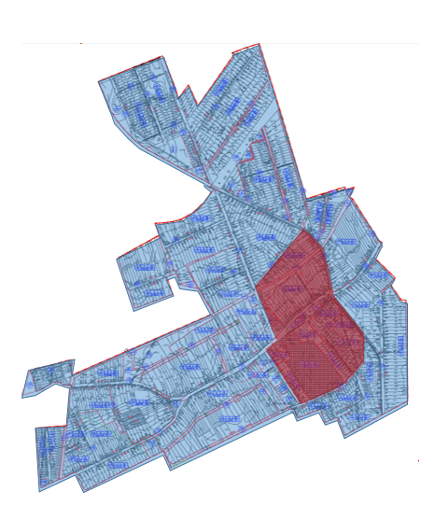
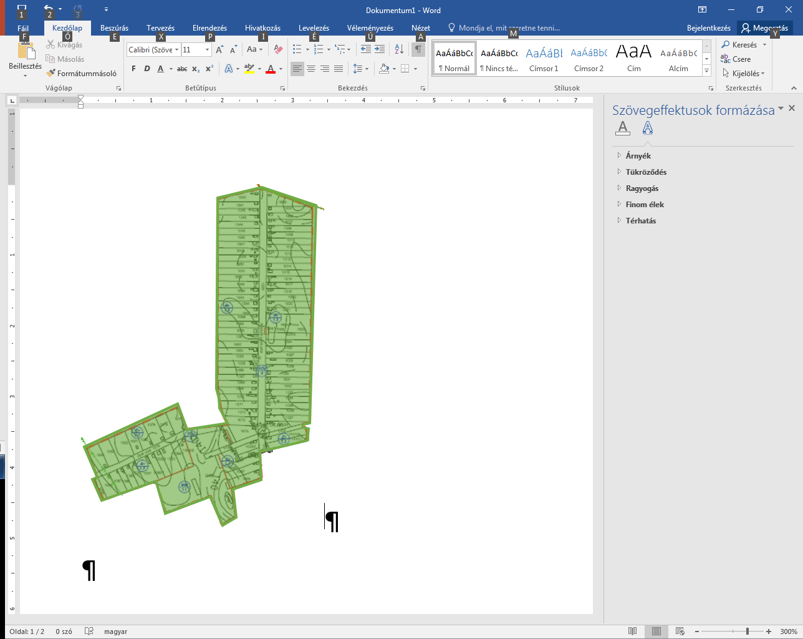
Városrészek
Városközpont
Lakógyűrű
Rákóczitanya
3
2
1

Slide 10
Városrészek jellemző adatai
Mutató megnevezése | Vaja összesen | Vaja központ | Vaja lakógyűrű (Boglyatanya külterülettel) | Rákóczi tanya
Lakónépesség száma | 3608 | 384 | 2957 | 267
Legfeljebb általános iskolai végzettséggel rendelkezők aránya az aktív korúakon (15-59 évesek) belül | 37,4 | 16,5 | 38,4 | 57,7
Felsőfokú végzettségűek a 25 éves és idősebb népesség arányában | 7,2 | 13,7 | 6,6 | 2,2
Lakásállomány (db) | 1190 | 144 | 962 | 84
Alacsony komfort fokozatú lakások aránya | 13,9 | 5,6 | 11,9 | 51,2
Rendszeres munkajövedelemmel nem rendelkezők aránya az aktív korúakon (15-59 évesek) belül | 57,2 | 44,0 | 58,0 | 68,7
Foglalkoztatottak aránya a 15-64 éves népességen belül | 39,4 | 49,5 | 38,7 | 30,0
Munkanélküliek aránya (munkanélküliségi ráta) | 28,3 | 14,3 | 31,3 | 10,5

Slide 11
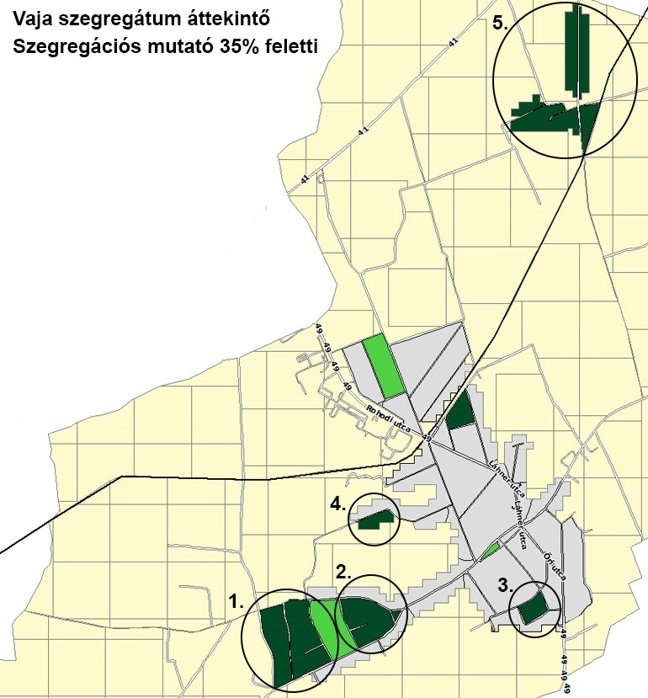
Szegregátumok
szegregátum: Vécsey u. - József A. u. - Török I. u. - névtelen u.
szegregátum: Vécsey u. - Török I. u. - Móra F. u.
szegregátum: Ady E. u. - Rákóczi u. - Kert u. - Kert köz
szegregátum: Petőfi S u. déli oldala
szegregátum: Rákóczitanya

Slide 12
SWOT – FŐ ERŐSSÉGEK, GYENGESÉGEK
Erősségek | Gyengeségek
Magas a fiatal- és aktív korúak aránya Csökkenő arányú munkanélküliség A munkahelyek miatt a város ingázási célpont Történelmi gyökerű helyi identitás A városban megfelelően működik a szociális, az alapfokú oktatási (óvoda, általános iskola) ellátórendszer. Iparterület jelenléte a Vay kastély, mint ismert idegenforgalmi vonzerő A költségvetés kiegyensúlyozott A helyi adó bevételek növekvő tendenciát mutatnak. Kedvező adottságok a megújuló energiaforrások hasznosítására Védett természeti értékek (Vajai Ős-tó, Ős-láp) Megújult középületek Javuló közlekedés-földrajzi elhelyezkedés Vasút jelenléte Megfelelő elérhetőség közösségi közlekedési eszközökkel Magas szinten kiépített települési közmű hálózat Záródó közműolló Nagy sebességű internet elérés Szelektív hulladékgyűjtés | Szelektív elvándorlás Hátrányos helyzetű lakosok magas aránya Alacsony képzettségi szint Jellemzően helyi rendezvény kínálat . Az intézmények fenntartása jelentős költségterhet jelent Az önkormányzat korlátozott befolyása egyes közszolgáltatások esetében a megváltozott fenntartói viszonyok miatt A turizmus szálláshely és vendéglátás háttere mennyiségi és minőségi szempontból egyaránt elégtelen. Csökkenő turisztikai vendégforgalom A helyi forráslehetőségek sajáterős fejlesztéseket nem tesznek lehetővé. Átengedett központi adók csökkenése Rossz termőképességű, defláció által veszélyeztetett talaj Nyilvános közterületek alacsony aránya Zöldfelületek részben nem megfelelő minősége 49-es út erős tranzitforgalma Alacsony színvonalú vasúti szolgáltatások Önkormányzati épületek egy része nem energia hatékony, felújításra szorul Lakossági energiahatékonyság terén elmaradás

Slide 13
SWOT – FŐ LEHETŐSÉGEK, VESZÉLYEK
Lehetőségek | Veszélyek
A befelé irányuló népességmozgások kihasználása, ösztönzése. Javuló képzettségi szint A helyi kulturális kínálat potenciális külső célcsoportjainak vonzása. Civil szervezetek erősödése A város tőkevonzó képességének javulása az M3 autópálya közelsége miatt Az önkormányzati és a vállalkozó szféra közötti erősödő együttműködés Intenzívebb határon átnyúló gazdasági kapcsolatok Alternatív mezőgazdasági tevékenységek terjedése A turisztikai kínálat iránti kereslet erős, fokozódó és többrétű. Pályázati lehetőségek Helyi adók összegének növekedése Új térségi hatókörű funkciók telepítése a városba, ezzel az épületek használata és felújítása megoldódhat. Magánerős építkezések és felújítások számának növekedése A környezetbarát közlekedési módok terjedése Nagy sávszélességű internet kapcsolat elterjedése Energetikai korszerűsítések folytatása, megújuló energiák minél szélesebb körű alkalmazása | Elvándorlás fokozódása Társadalmi elöregedése A hátrányos helyzetűek és inaktívak számának növekedése Civil szervezetek tevékenységének ellehetetlenülése a jogszabályi környezet változásával Csökkenő állami támogatások Önkormányzati feladat- és hatáskörök kedvezőtlen alakulása A város szükségleteinek, igényeinek alulreprezentáltsága az országos/megyei/járási fejlesztési elképzelések között Az európai uniós források tekintetében élesedő verseny A rendelkezésre álló helyi és térségi munkaerő képzettsége nem felel meg a helyi és betelepülő vállalkozások igényeinek. Jogszabályi környezet változása miatt befektetések elmaradása Kedvezőtlen turisztikai tendenciák Klímaváltozás okozta negatív hatások A csökkenő lakosságszám miatt az üres lakások, üres ingatlanok száma nő Vasútvonal kihasználatlansága, megszüntetés veszélye Összekötő utak felújításának elmaradása

Slide 14
Városfejlesztési célrendszer

Slide 15
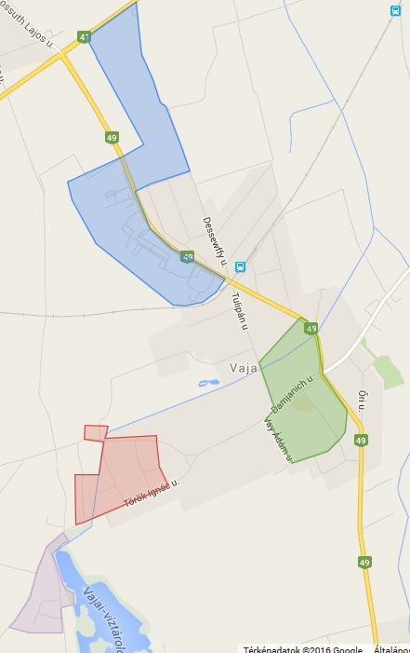
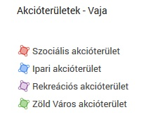
Akcióterületek

Slide 16
Zöld Város Akcióterület
Tervezett projektek
A művelődési ház felújításának folytatása a belső tereken
Termelői piac kialakítása
Az akcióterület zöldfelületeinek rendezése, kialakítása
Parkolók építése

Slide 17
Ipari akcióterület
Tervezett projektek
A város iparterületének bővítése
A terület kialakításához szükséges ingatlanok megszerzése
Az új terület elérhetőségét elősegítő utak megépítése
A vállalkozások letelepedéséhez szükséges alapinfrastruktúra (víz, gáz, csatorna, energia- és távközlési hálózat parkolók) építése

Slide 18
Rekreációs akcióterület
Tervezett projektek
Játszótér
Zöldterület rendezés
Szabadtéri kondipálya
Nyilvános mosdó kialakítása
Szalonnasütésre, bográcsolásra alkalmas terület kialakítása

Slide 19
Szociális akcióterület
Tervezett projektek
A szilárd burkolattal nem rendelkező útszakaszok aszfaltozása
Hátrányos helyzetű lakosok munkaerő-piaci és társadalmi integrációját segítő „soft” beavatkozások (pl. munkaerő-piaci képzések; tartós munkanélküliek foglalkoztatása; közmunka program; helyi közösségfejlesztési, szemléletformáló, egészségügyi, bűnmegelőzési és szabadidős programok, sportesemények szervezése)

Slide 20
Projektek
Kulcsprojektek
Egészségház építése
Az általános iskola épületeinek energetikai korszerűsítése
A „kiskastély” épületének turisztikai célú fejlesztése
Hálózatos projektek
A leromlott állapotú utak (pl. Tulipán út, Nagy Sándor út) burkolatfelújítása
A csapadékvízelvezető hálózat felújításának folytatása, valamint bővítése
Kerékpárút építése a Városközpont és a Vajai-tó között
Egyéb projektek
Az önkormányzati tulajdonú épületek megújuló energiafelhasználásának növelése
Családsegítő és Gyermekjóléti Szolgálat elhelyezését biztosító épület építése
A szennyvíztisztító telep kapacitásbővítése
Körforgalom építése a Láhner-Leiningen-Nagy Sándor-Damjanich utcák csomópontjára

Slide 21
Köszönöm a figyelmet!

